Slide 1
YKS 2024
YÜKSEK ÖĞRETİM KURUMLARI SINAVI
AKYURT ŞÜKRÜ ACAR ANADOLU İMAM HATİP LİSESİ

Slide 2
İçindekiler
TEMEL OLARAK YKS VE SINAV İÇERİĞİ
OTURUM BİLGİLERİ, SINAV GÜNÜ VE SAATİ, BAŞVURU SÜRECİ VB.
Konu Başlıkları
TEMEL YETERLİK TESTİ (TYT) KONU İÇERİKLERİ VE SORU DAĞILIMI
ALAN YETERLİK TESTİ (AYT) KONU İÇERİKLERİ VE SORU DAĞILIMI
ORTAÖĞRETİM BAŞARI PUANI (OBP) VE YERLEŞTİRME PUANI

Slide 3
YÜKSEK ÖĞRETİM KURUMLARI SINAVI (YKS) NEDİR?
YKS temel olarak Temel Yeterlik Testi (TYT), Alan Yeterlik Testi (AYT) ve Yabancı Dil Testi (YDT) olmak üzere üç oturumdan oluşan üniversiteye giriş sınavıdır.

Slide 4
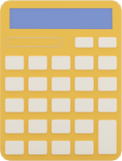
OTURUM BİLGİLERİ
3 oturum olarak yapılan ‘’Yükseköğretim Kurumları Sınavı’’ genellikle Haziran ayının son hafta sonu gerçekleştirilmektedir. TYT Cumartesi günü sabah 10.15’te, AYT Pazar günü sabah 10.15’te, YDT ise Pazar günü öğleden sonra 15.45’te başlamaktadır.
10.15’te başlayan sınavlara 10.00’dan sonra, 15.45’te başlayan sınava ise 15.30’dan itibaren girişler kapatılmaktadır.
Sınava katılan adaylar ‘’Sınav Giriş Belgesi’’ ve ‘’Fotoğraflı Kimlik Belgesi’’ ile sınava giriş yapabileceklerdir.
Başvurular Şubat-Mart ayları içerisinde ÖSYM'nin internet sitesi üzerinden yapılacaktır.
12. sınıf öğrencileri başvurularını okul yönetimi veya rehberlik servisi kanalı ile yapacaklardır. Mezun öğrenciler ise ÖSYM şifreleri ve T.C. kimlik numaraları ile kendileri veya ÖSYM merkezlerinden yapabilirler.

Slide 5
TEMEL YETERLİK TESTİ
ÖN LİSANS BÖLÜMLERİNİ TERCİH EDERKEN
ÖZEL YETENEK SINAVLARINA (GÜZEL SANATLAR, BESYO VB.)
MİLLİ SAVUNMA ÜNİVERSİTESİNE VE POLİSLİĞE BAŞVURU YAPARKEN
KULLANILAN PUAN TÜRÜDÜR.

Slide 6
TYT 2024
TEMEL YETERLİK TESTİ 2024
ORTAK MÜFREDAT
OKUDUĞUNU ANLAMA
TEMEL MATEMATİK
Özellikle Türkçe ve Sosyal Bilimler testlerinde okuduğunu doğru anlama ve yorumlama becerilerini ölçecek sorular çıkacaktır.
Matematik kavramlarını kullanma ve temel matematik işlemleri ile soyut işlemler yapabilme becerileri ölçülecektir.
Soruların tümü ortak müfredattan çıkacaktır. Yani 9. ve
10. sınıf konularından sorular sorulacaktır.

Slide 7
TEMEL YETERLİK TESTİ
40 SORU
30 SORU
TYT 2024
20 SORU
TOPLAM 120 SORUDAN OLUŞAN SINAVIN SÜRESİ İSE 165 DAKİKADIR.
10 SORU
0 SORU
MATEMATİK
TÜRKÇE
FEN BİLİMLERİ
SOSYAL BİLİMLER

Slide 8
TEMEL YETERLİK TESTİ
SOSYAL BİLİMLER 16.7%
MATEMATİK 33.3%
TYT 2024
MATEMATİK VE TÜRKÇE SORULARININ PUAN OLARAK GETİRİSİ SOSYAL BİLİMLER VE FEN BİLİMLERİNE GÖRE DAHA FAZLADIR.
(YAKLAŞIK 2 KAT)
FEN BİLİMLERİ 16.7%
TÜRKÇE 33.3%

Slide 9
tyt türkçe
dil bilgisi 8-10 soru
paragraf ve okuduğunu anlama 30-32 soru

Slide 10
tyt matematik
geometri 8-10 soru
temel matematik kavramları 30-32 soru

Slide 11
tyt sosyal bilimler
coğrafya (5 soru)
felsefe (5 soru)
tarih (5 soru)
din kültürü (5 soru)

Slide 12
tyt fen bilimleri
kimya (7 soru)
fizik (7 soru)
biyoloji (6 soru)

Slide 13
DİKKAT!
0,5 NET KURALI
TYT puan türünde Türkçe VEYA Matematik testlerinden birinden 0.5 net yapılması gerekmektedir. Aksi takdirde puanınız hesaplanmayacaktır.

Slide 14
LİSANS BÖLÜMLERİNİ TERCİH EDERKEN KULLANILAN PUAN TÜRÜDÜR.
ALAN YETERLİK TESTİ
TEMEL BİLGİLERİN YANINDA DAHA ÇOK 11. VE 12. SINIF KONULARINI KAPSAMAKTADIR.
SAYISAL, SÖZEL, EŞİT AĞIRLIK VE DİL OLMAK ÜZERE 4 PUAN TÜRÜNDEN OLUŞMAKTADIR.
AYT 2024

Slide 15
AYT ALANLAR VE DERS DAĞILIMI
AYT
EDEBİYAT VE SOSYAL BİLİMLER1
TYT
AYT MATEMATİK
AYT FEN
BİLİMLERİ
AYT SOSYAL
BİLİMLER 2
AYT DİL
SÖZEL
SAYISAL EŞİT AĞIRLIK
DİL

Slide 16
ALAN YETERLİK TESTİ
40 SORU
30 SORU
AYT 2024
20 SORU
TOPLAM 180 SORUDAN OLUŞAN SINAVIN SÜRESİ İSE 180 DAKİKADIR.
10 SORU
0 SORU
MATEMATİK
FEN BİLİMLERİ
SOSYAL BİLİMLER 2
EDEBİYAT-SOSYAL BİLİMLER 1

Slide 17
AYT MATEMATİK
MATEMATİK 40 SORU

Slide 18
COĞRAFYA 6 SORU
AYT EDEBİYAT- SOSYAL BİLİMLER 1
TARİH 10 SORU
EDEBİYAT 24 SORU

Slide 19
AYT SOSYAL BİLİMLER 2
TARİH 11 SORU
FELSEFE GRUBU 12 SORU
DİN KÜLTÜRÜ 6 SORU
COĞRAFYA 11 SORU

Slide 20
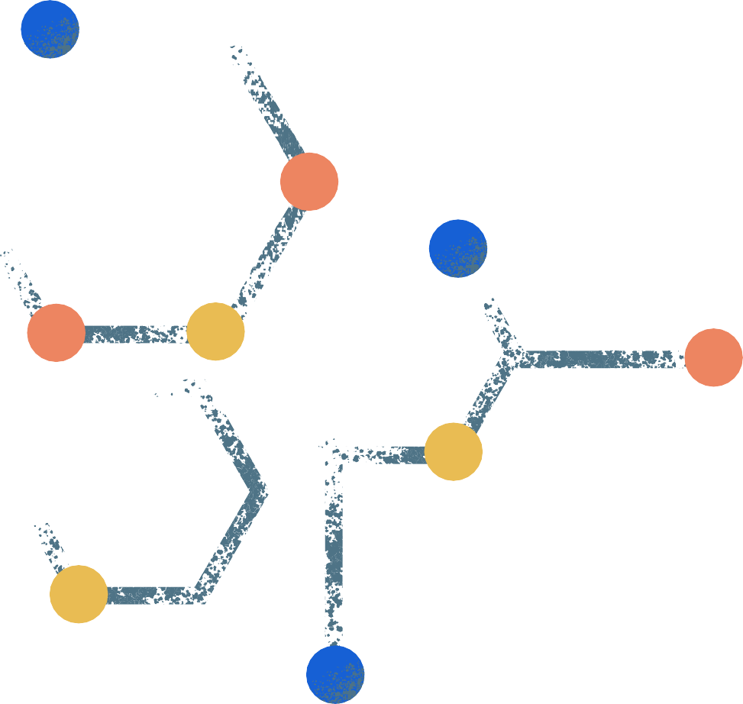
AYT FEN
BİLİMLERİ
BİYOLOJİ 13 SORU
FİZİK 14 SORU
KİMYA 13 SORU

Slide 21
AYT YABANCI DİL
YABANCI DİL 80 SORU

Slide 22
DİKKAT!
0,5 NET KURALI
AYT puan türünde ilgili puan türündeki alanlardaki testlerden birinden 0.5 net yapılması gerekmektedir. Aksi takdirde puanınız hesaplanmayacaktır.
Örneğin; eşit ağırlık puan türünde sınav sonucunun hesaplanabilmesi için Edebiyat-Sosyal Bilimler 1 veya Matematikten en az 0,5 net yapması gerekmektedir.

Slide 23
YERLEŞTİRME PUANI
Adayın tercih yapacağı puan türüdür. Adayların sınav sonucunda aldıkları ham puanın üzerine ortaöğretim puanının(OBP) eklenmesi ile oluşur. Yerleştirme puanı olmayan adayların tercih yapma hakkı olmayacaktır.
Puan Türleri
En Yüksek Puan
OBP
Sınav sonucunda Y-SAY, Y-SÖZ, Y-EA, Y-DİL olarak yazar.
Sınav sonucunda en yüksek alınabilecek puan 560'tır. Ek puanlı en yüksek puan ise 590'dır.
Ortaöğretimdeki başarı durumunu gösteren diplomanın not ortalaması ile oluşur.

Slide 24
ORTAÖĞRETİM BAŞARI PUANI (OBP)
Öğrencilerin ortaöğretim sürecinde oluşan diploma notunu neticesinde oluşan puandır.
OBP nasıl
hesaplanır?
En Yüksek Puan
En Düşük Puan
OBP diploma notunun 5 ile çarpılması ardından ise 0,12 ile çarpılması sonucu oluşur. (kısaca diploma notunun 0,6 ile çarpılması ile de oluşur)
OBP en az 30 en çok ise 60 olabilir. Okul birincileri 60 puan alır.
Diploma notu 50'nin altında olan veya düşük olanların ise diploma notu 50 olarak kabul edilir ve 30 puan alırlar.

